Slide 1
Об итогах VIII Всероссийской
научно-методической конференции
«Актуальные вопросы инженерного образования: содержание, технологии, качество»,
посвященной 50-летию КГЭУ

Slide 2
ОРГАНИЗАЦИОННЫЙ КОМИТЕТ
Председатель: | Абдуллазянов Э.Ю. - ректор КГЭУ
Сопредседатели: | Комов А.Т. - советник при ректорате НИУ «МЭИ», председатель ФУМО; Леонтьев А.В. – первый проректор-проректор по учебной работе
Отв. секретарь: | Зарипова С.Н. – начальник УМУ
Технический секретариат: | Кузнецова М.А. - зам. начальника УМУ, Долгова А.Н. – и.о. зам. начальника УМУ, Рахимова Р.А. – инженер УМУ
Члены Оргкомитета: | Егорова Л.Е. – начальник административно-методичес-кого управления УМО, ученый секретарь ФУМО; Ильин В.К. – проректор по НО; Губаев Д.Ф. – проректор по ИП; Чичирова Н.Д. – директор ИТЭ; Ившин И.В. – директор ИЭЭ; Смирнов Ю.Н. – директор ИЦТЭ; Сафина Г.Г. – и.о. начальника РИО; Соколова И.В. – зав. библиотекой; Фатыхов Р.И. – и.о. директора ЦИК.

Slide 3
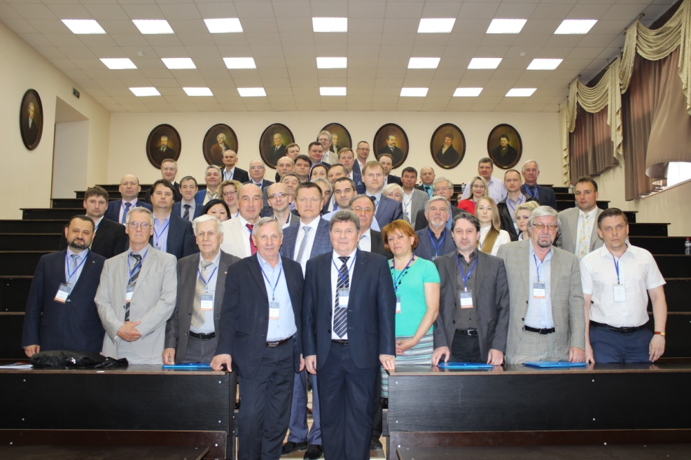
КЛЮЧЕВЫЕ МЕРОПРИЯТИЯ
Выездное заседание федерального УМО по УГСН 13.00.00
Электро- и теплоэнергетика
17 мая 2018 г.

Slide 4
КЛЮЧЕВЫЕ МЕРОПРИЯТИЯ
Восьмая всероссийская научно-методическая конференция, посвященная
50-летию КГЭУ
18 мая 2018 г.

Slide 5
ОСНОВНЫЕ ПОКАЗАТЕЛИ
ВСЕГО
участников – 259, в т.ч.
РЕГИОНОВ – 32,
ВУЗОВ, ОРГАН-ЦИЙ – 40,
КОМПАНИЙ - 4
ИЗ КГЭУ – 146,
ИЗ ДР. ВУЗОВ – 97,
ИЗ КОМПАНИЙ - 16
ОЧНОЕ участие – 175,
ЗАОЧНОЕ участие - 84
С ДОКЛАДАМИ – 194,
СЛУШАТЕЛИ - 65
ДОКЛАДОВ (ОЧН/ЗАОЧН):
ПЛЕНАРНЫЕ ЗАСЕДАНИЯ - 20 (14 (ФУМО)+6 (НМК))
СЕКЦИОННЫЕ ЗАСЕДАНИЯ - 50 (очн) +40 (заоч)
5

Slide 6
СТРАНИЦА НМК-2018 НА САЙТЕ
6

Slide 7
ПРОГРАММА МЕРОПРИЯТИЙ

Slide 8
ПРОГРАММА НМК-2018
«АКТУАЛЬНЫЕ ВОПРОСЫ ИНЖЕНЕРНОГО ОБРАЗОВАНИЯ:
СОДЕРЖАНИЕ, ТЕХНОЛОГИИ, КАЧЕСТВО»
18 мая 2018 года
ул. Красносельская, 51, корпус Д
ВРЕМЯ | МЕРОПРИЯТИЕ | Аудитория
9.00 - 10.00 | Регистрация участников | 2 этаж
9.00 – 18.00 | Выставка учебно-методических изданий, программных продуктов, тренажеров и учебного оборудования, экскурсии по Центрам, лабораториям, музею | Д-223, др.
10.00 – 13.00 | Открытие конференции. Пленарное заседание | Д-104
14.00 – 18.00 | Секционные заседания:
 | Секция 1. Современные вызовы в обновлении содержания инженерного образования | Д-104
 | Секция 2. Инновационные технологии обучения в инженерном образовании | Д-102
 | Секция 3. Современные методы и модели оценки качества высшего образования | Д-223
18.00 – 18.30 | Закрытие конференции | Д-104

Slide 9
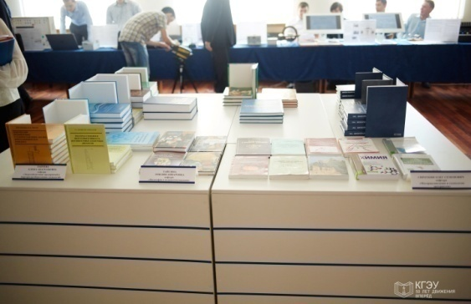
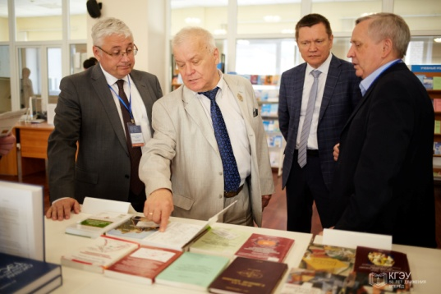
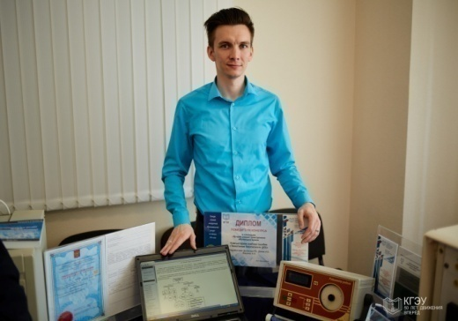
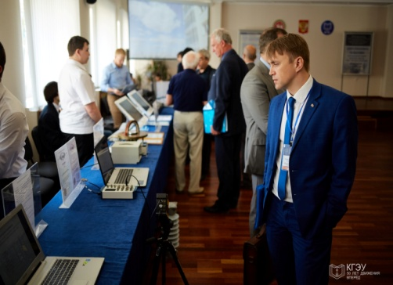
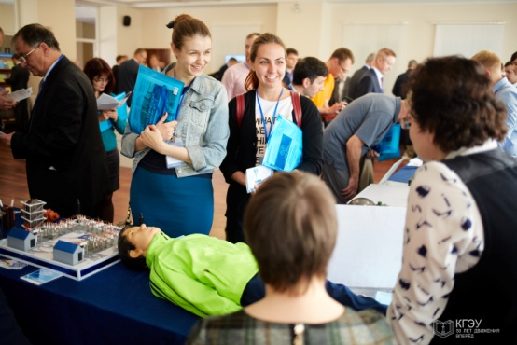
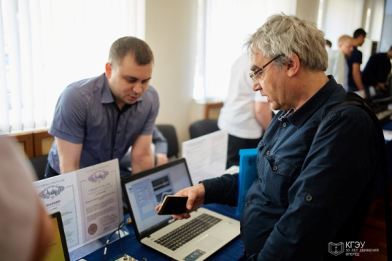
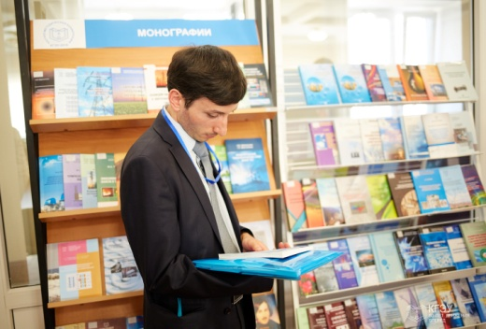
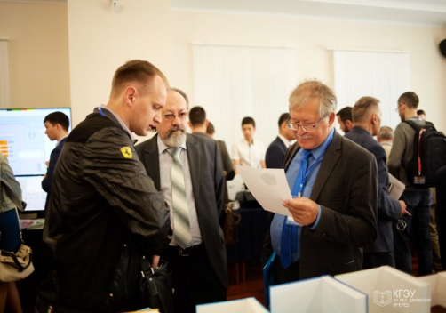
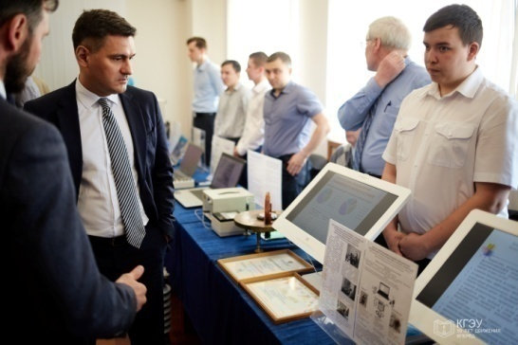
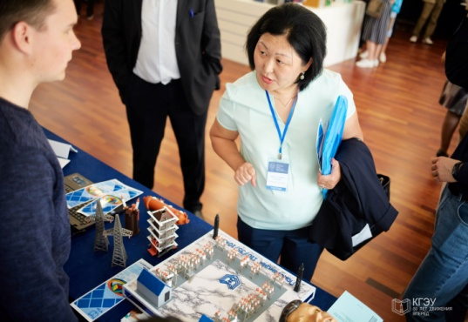
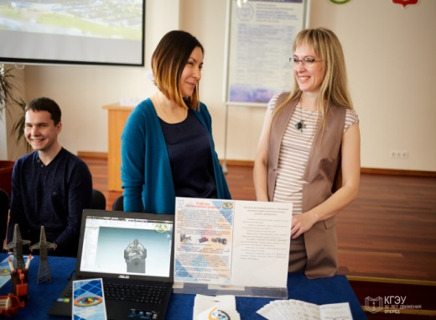
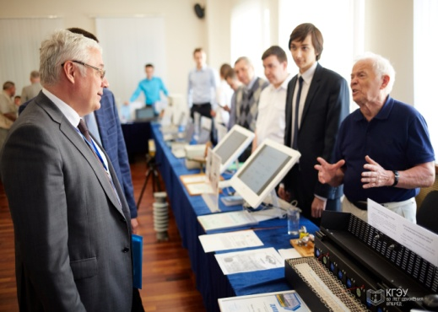
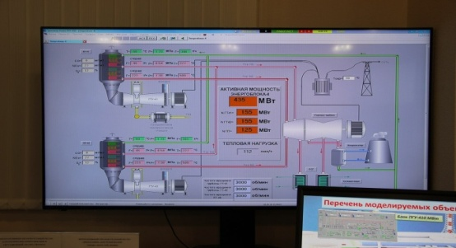
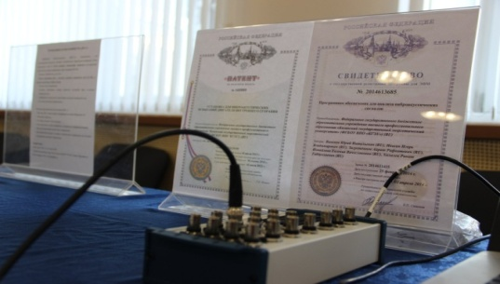
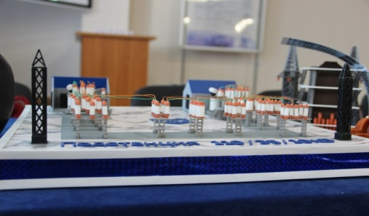
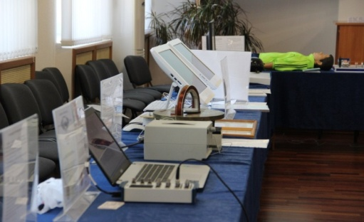
ФОТОГРАФИИ С ВЫСТАВКИ

Slide 10
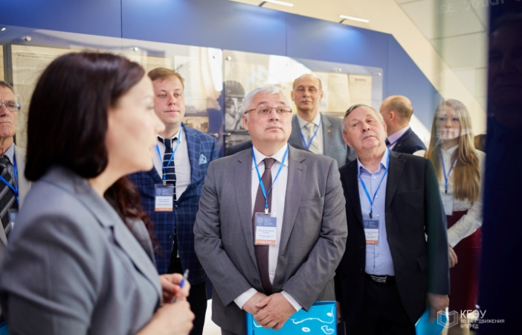
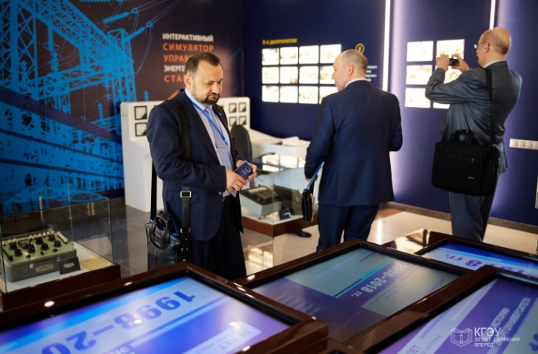
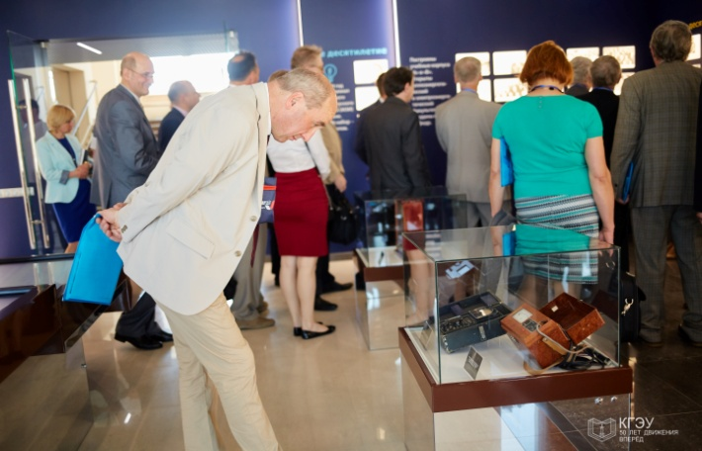
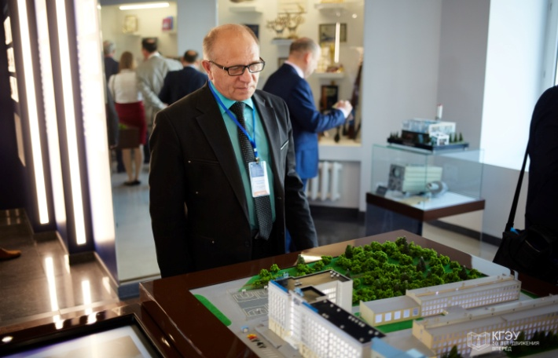
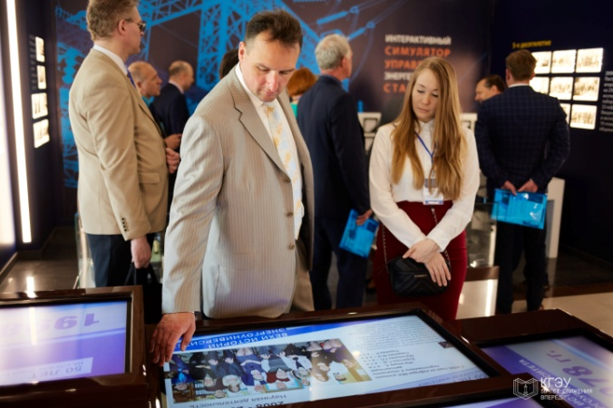
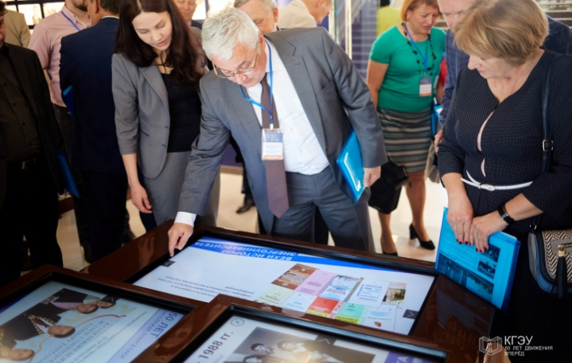
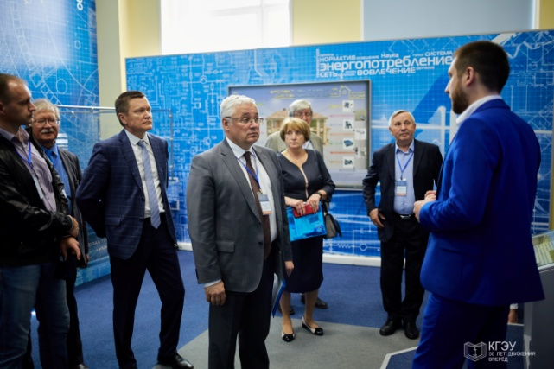
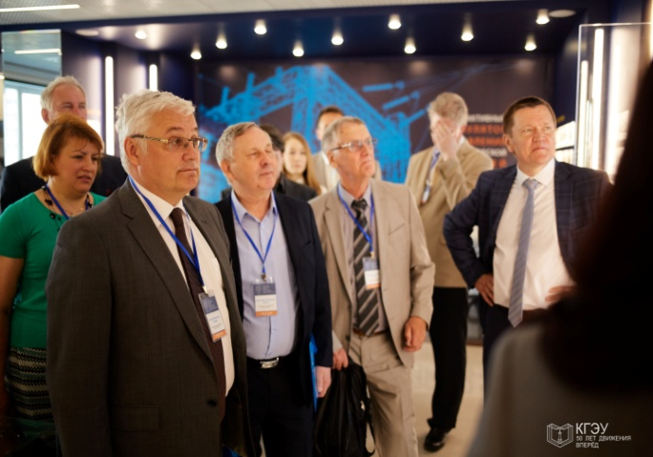
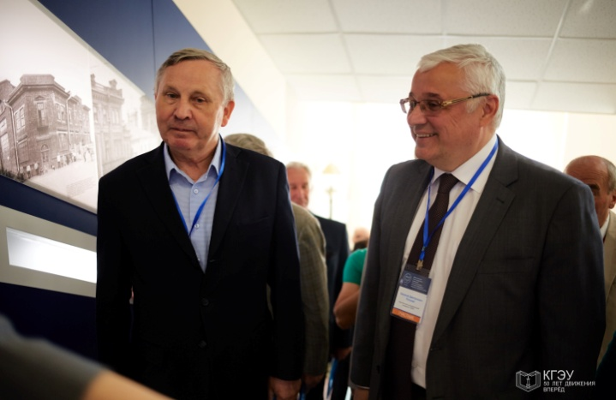
ФОТОГРАФИИ С ЭКСКУРСИИ

Slide 11
ПЛЕНАРНОЕ ЗАСЕДАНИЕ НМК
10.00 – 10.30 | ПРИВЕТСТВЕННОЕ СЛОВО К УЧАСТНИКАМ НМК - Абдуллазянов Э.Ю., ректор КГЭУ, председатель организационного комитета
10.30 – 11.00 | ОБЕСПЕЧЕННОСТЬ ЧЕЛОВЕЧЕСКИМ КАПИТАЛОМ - НЕОБХОДИМОЕ УСЛОВИЕ РАЗВИТИЯ РОССИЙСКОЙ ЭНЕРГЕТИКИ - Рогалев Н.Д., ректор МЭИ
11.00 – 11.30 | ИЗМЕНЕНИЯ ВНУТРЕННЕЙ СТРУКТУРЫ ТОМСКОГО ПОЛИТЕХНИЧЕС-КОГО УНИВЕРСИТЕТА НА ПРИМЕРЕ ИНЖЕНЕРНОЙ ШКОЛЫ ЭНЕРГЕТИ-КИ - Матвеев А.С., и.о. директора Инженерной школы энергетики ТПУ
11.30 – 12.00 | МАССОВЫЕ ОТКРЫТЫЕ ОНЛАЙН-КУРСЫ И ИХ ИНТЕГРАЦИЯ В УЧЕБНЫЙ ПРОЦЕСС - Можаева Г.В., директор Института дистанционного образования ТГУ
12.00 – 12.30 | НЕЗАВИСИМАЯ ОЦЕНКА КАЧЕСТВА ПОДГОТОВКИ ВЫПУСКНИКОВ БАКАЛАВРИАТА ПО УГСН 13.00.00 ЭЛЕКТРО- И ТЕПЛОЭНЕРГЕТИКА – Пылин В.В., зам. генер. директора НИИ мониторинга качества образования, г.Йошкар-Ола
12.30 – 13.00 | ПРОФЕССИОНАЛЬНО-ОБЩЕСТВЕННАЯ И МЕЖДУНАРОДНАЯ АККРЕДИТА-ЦИЯ КАК МЕХАНИЗМ ПРОДВИЖЕНИЯ БРЕНДА ВУЗА И УСИЛЕНИЯ ЭКСПОРТНОГО ПОТЕНЦИАЛА РОССИЙСКОГО ОБРАЗОВАНИЯ - Мотова Г.Н., зам. директора Национального центра профессионально-общественной аккреди-тации, гл. редактор журнала "Аккредитация в образовании", член Руководящего комитета Азиатско-Тихоокеанской сети гарантии качества высшего образования APQN

Slide 12
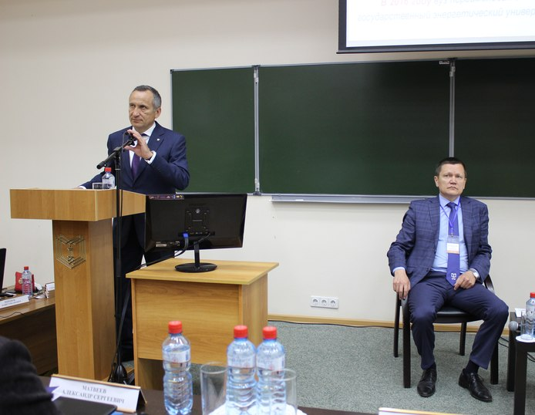
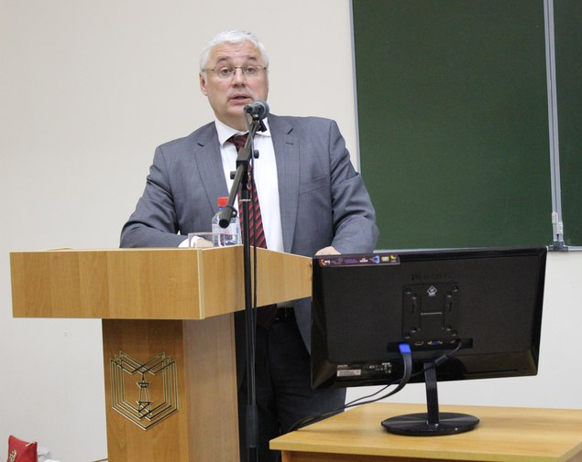
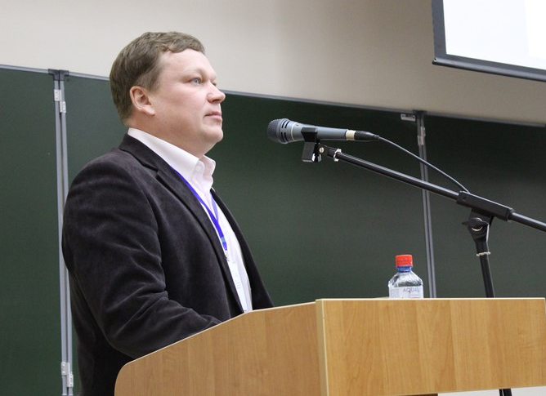
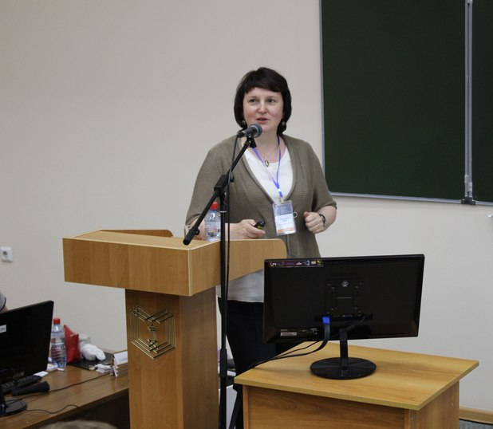
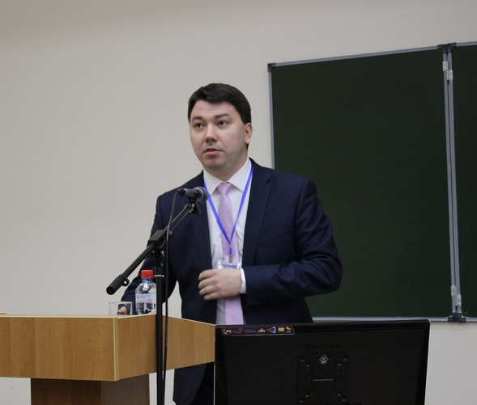
ПЛЕНАРНОЕ ЗАСЕДАНИЕ

Slide 13
СЕКЦИОННЫЕ ЗАСЕДАНИЯ НМК
Секция 1. Современные вызовы в обновлении содержания инженерного образования, Д-104
Модераторы:
Комов А.Т. - советник при ректорате НИУ «МЭИ», председатель ФУМО по УГСН 13.00.00 Электро- и теплоэнергетика, г. Москва
Леонтьев А.В. – первый проректор - проректор по учебной работе КГЭУ, г. Казань
Секретарь:
Кузнецова М.А. – заместитель начальника УМУ КГЭУ, г. Казань
Очных докладов - 18, заочных - 7

Slide 14
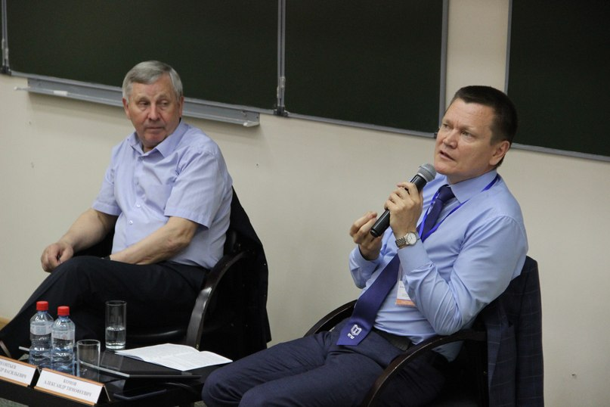
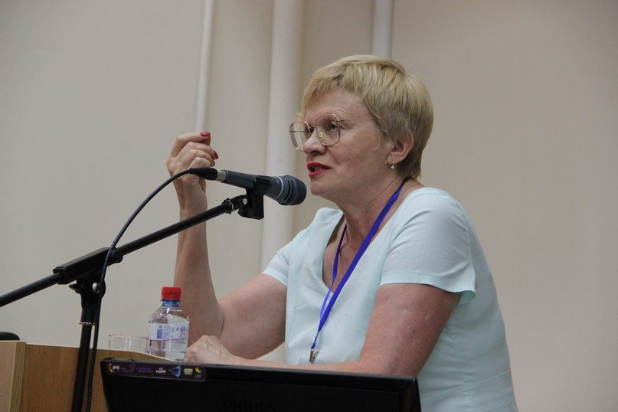
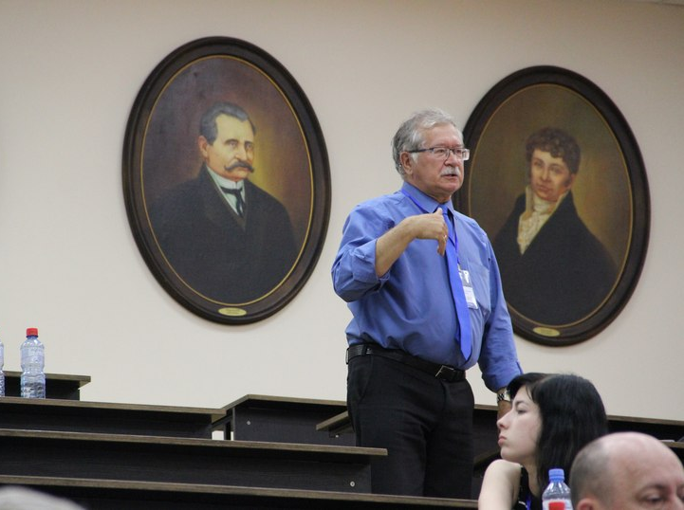
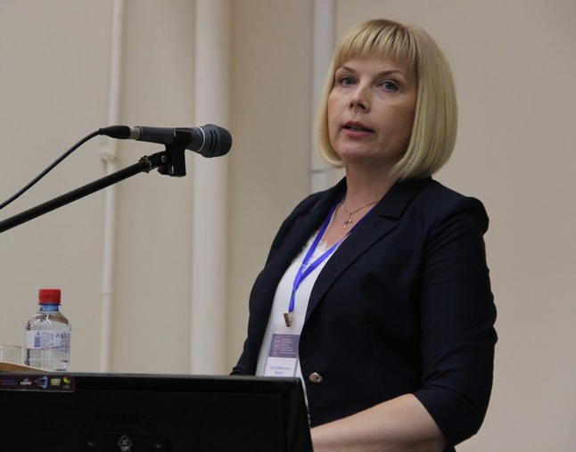
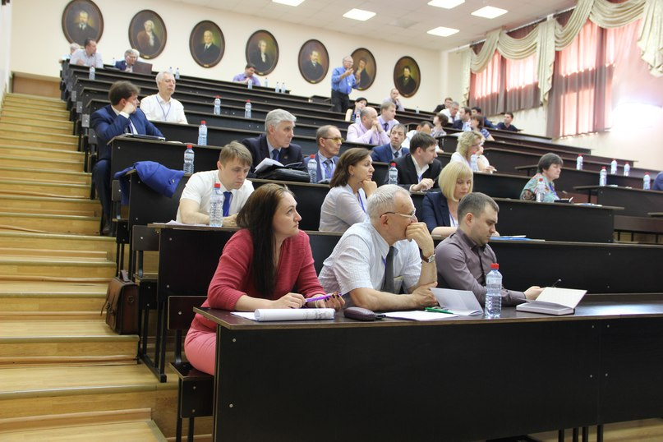
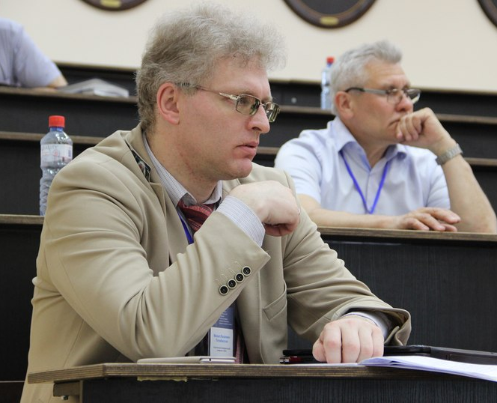
СЕКЦИЯ 1

Slide 15
СЕКЦИОННЫЕ ЗАСЕДАНИЯ НМК
Секция 2. Инновационные технологии обучения
в инженерном образовании , Д-102
Модераторы:
Егорова Л.Е. – начальник административно-методического управления УМО по УГСН 13.00.00 Электро- и теплоэнергетика, г. Москва
Торкунова Ю.В. – и.о. зав. кафедрой ИИУС КГЭУ, г. Казань
Секретарь:
Григорян Т.А. – доцент кафедры ВМ, руководитель РГ по развитию ЭО и ДОТ КГЭУ, г. Казань
Очных докладов - 17, заочных - 17

Slide 16
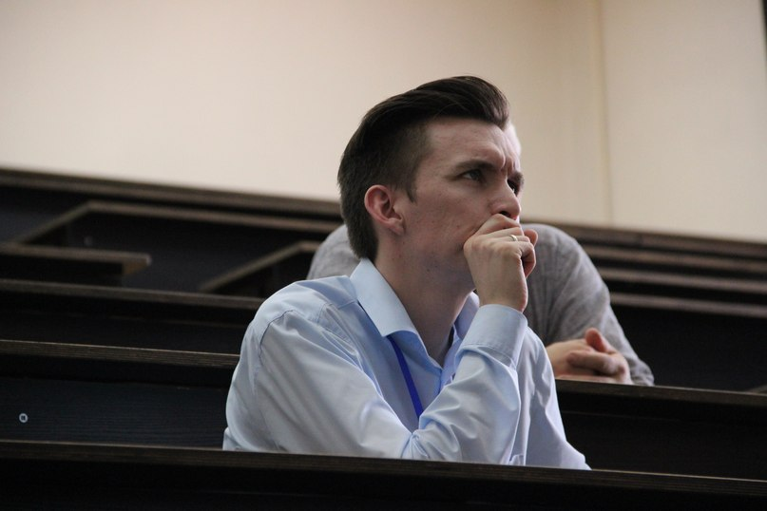
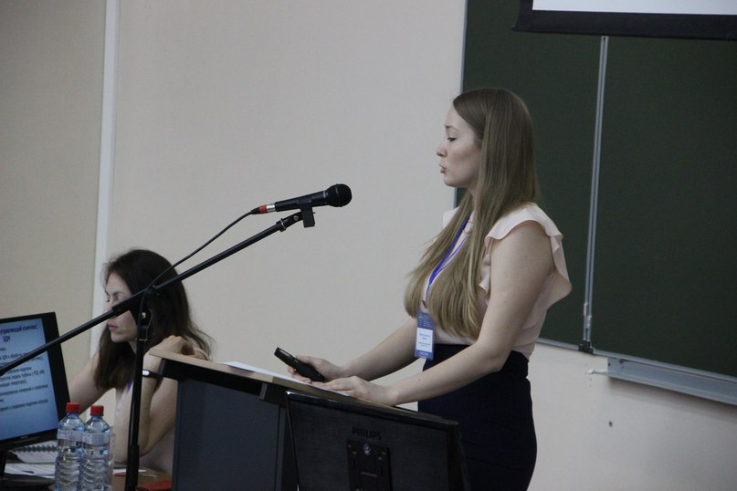
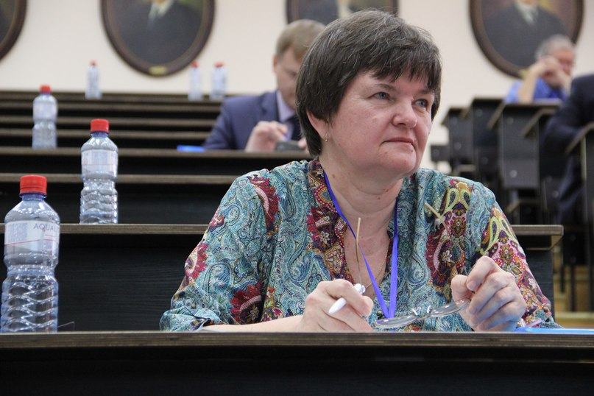
СЕКЦИЯ 2

Slide 17
СЕКЦИОННЫЕ ЗАСЕДАНИЯ НМК
Секция 3. Современные методы и модели оценки качества высшего образования , Д-223
Модераторы:
Шведов Г.В. – аккредитованный эксперт в области проведения государственной аккредитации образова-тельного учреждения и научной организации по УГСН 13.00.00, МЭИ, г. Москва
Щукина Н.П. – начальник УМКО КГЭУ, г. Казань
Секретарь:
Гарипова Л.И. – заместитель начальника УМКО КГЭУ, г. Казань
Очных докладов - 15, заочных - 16

Slide 18
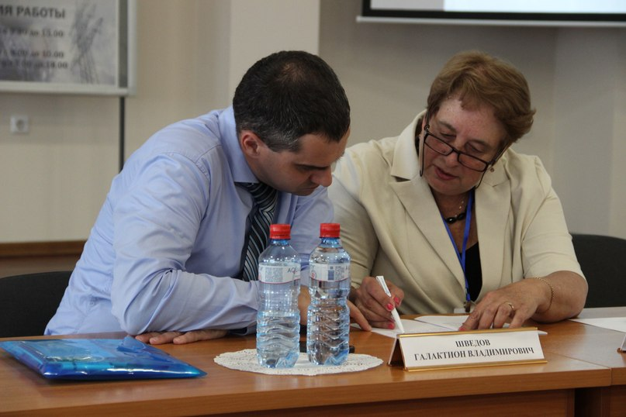
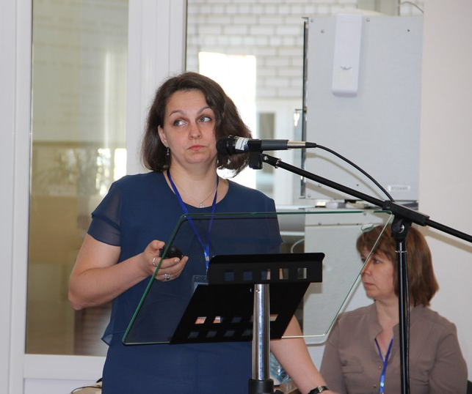
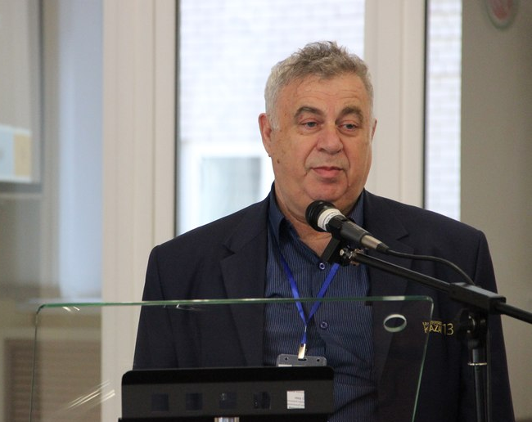
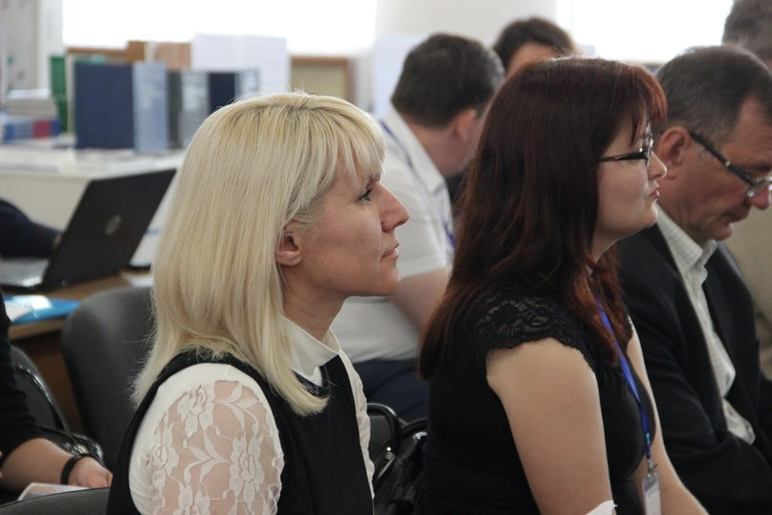
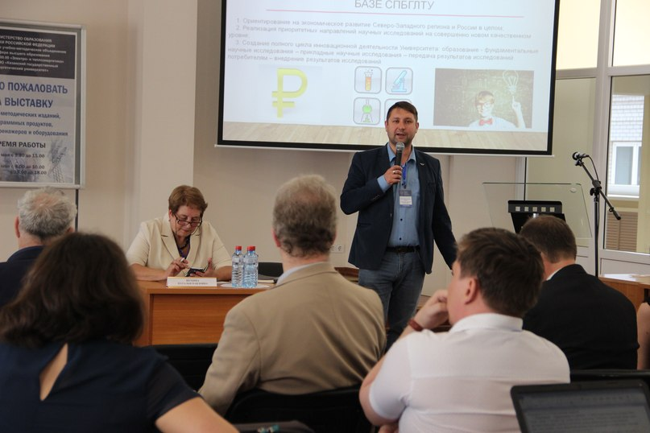
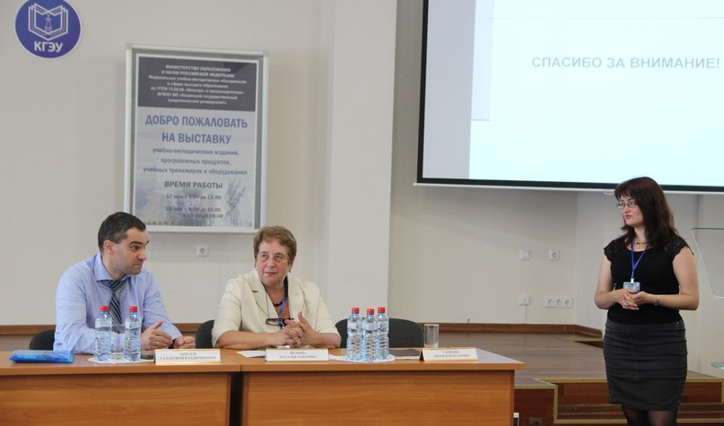
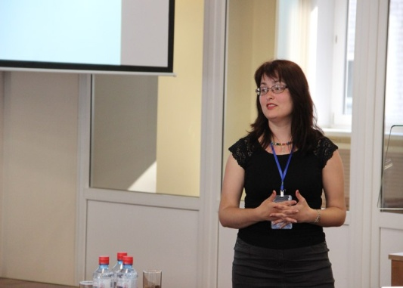
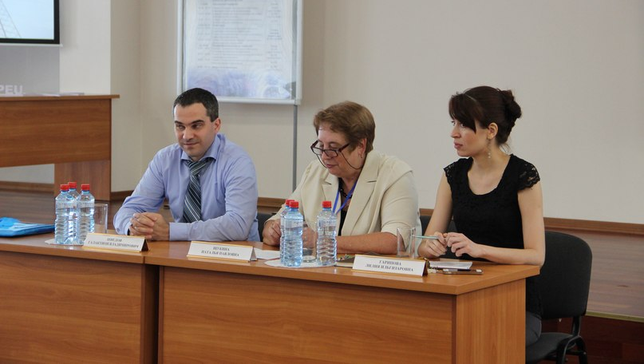
СЕКЦИЯ 3

Slide 19
УЧАСТИЕ В СЕКЦИОННЫХ ЗАСЕДАНИЯХ
КАФЕДРЫ, ПРЕДСТАВИВШИЕ СТАТЬИ
В СБОРНИК МАТЕРИАЛОВ КОНФЕРЕНЦИИ:
ИЭЭ – 9 КАФЕДР (БЖД, ИЭР, ПЭС, ТОЭ, Физика, ЭПП, ЭСиС, ЭТКС, ЭХП);
ИТЭ – 7 КАФЕДР (АТПП, ВБА, ТОТ, ТЭС, Химия, ЭМС, ЭЭ);
ИЦТЭ – 5 КАФЕДР (ИГ, ИК, ИиП, ФВ, ИИУС)
КАФЕДРЫ, НЕ ПРЕДСТАВИВШИЕ СТАТЬИ
В СБОРНИК МАТЕРИАЛОВ КОНФЕРЕНЦИИ:
ИЭЭ (ВИЭ, МВТМ, РЗА, ЭС), ИТЭ (ПТЭ, ТВТ),
ИЦТЭ (ВМ, ИЯ, Менеджмент, ПМ, СПП, ФМК, ЭОП)
КАФЕДРЫ, ПРИНИМАВШИЕ УЧАСТИЕ ТОЛЬКО В КАЧЕСТВЕ СЛУШАТЕЛЕЙ: ВМ, ИЯ, ПТЭ, СПП, ЭС, ЭОП
КАФЕДРЫ, НЕ ПРИНИМАВШИЕ УЧАСТИЕ НИ В ОДНОМ МЕРОПРИЯТИИ : ВИЭ

Slide 20
РЕШЕНИЕ
1. Признать работу Оргкомитета VIII всероссийской научно-методической конференции «Актуальные вопросы инженерного образования: содержание, технологии, качество», посвященной 50-летию КГЭУ, удовлетворительной.
2. Материалы Конференции, опубликованные в сборнике (3 тома), разместить в РИНЦ (отв. Шамсутдинов Э.В.).
3. Провести в 2020 году IХ всероссийскую научно-методическую конференцию «Актуальные вопросы инженерного образования: содержание, технологии, качество», включив ее в План конференций на 2020 год, утверждаемый Министерством науки и высшего образования РФ (отв. Леонтьев А.В.)
4. Оргкомитету Конференции подготовить заявку для участия в конкурсе грантов РФФИ на проведение IХ всероссийской научно-методической конференции «Актуальные вопросы инженерного образования: содержание, технологии, качество» в 2020 году (отв. Зарипова С.Н.)
5. Рекомендовать ФУМО в системе высшего образования по УГСН 13.00.00 Электро- и теплоэнергетика кандидатуры следующих НПР КГЭУ для включения в составы рабочих групп по разработке примерных основных образовательных программ (ПООП) по направлениям подготовки УГСН 13.00.00 Электро- и теплоэнергетика:

Slide 21
РЕШЕНИЕ
Направления подготовки | Фамилия Имя Отчество | Должность, ученая степень, ученое звание
13.03.01, 13.04.01 «Теплоэнергетика и теплотехника» | Ляпин Александр Игоревич | Доцент кафедры «Тепловые электрические станции», зам. директора ИТЭ, к.т.н.
13.03.02, 13.04.02 «Электроэнергетика и электротехника» | Павлов Павел Павлович | Зав. кафедрой «Электротехни-ческие комплексы и системы», к.т.н., доцент
13.03.03, 13.04.03 «Энергетическое машиностроение» | Мингалеева Гузель Рашидовна | Зав. кафедрой «Энергетическое машиностроение», д.т.н.
Ответственный: Леонтьев А.В.
6. Управлению мониторинга качества образования проработать вопрос с НИИ мониторинга качества образования (г. Йошкар-Ола) по включению научно-педагогических работников КГЭУ в рабочие группы по разработке оценочных материалов для федерального интернет - экзамена и координацию их работы.
Ответственная: Щукина Н.П.

